Slide 1
Реинжиниринг организационных систем
Тема 9

Slide 2
План
Типы изменений
Модель МакКинси 7S
Этапы процесса реинжиниринга организационных систем

Slide 3
Необходимость изменений
Проведение необходимых изменений способствует тому, что на предприятии создаются условия, необходимые для развития.
Типы изменений:
фундаментальные изменения;
радикальное преобразование;
умеренное преобразование;
обычные изменения.

Slide 4
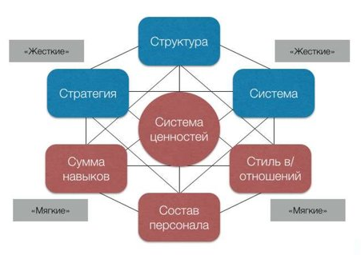
Последовательность внутренних изменений в организации
Модель McKinsey 7S удобный инструмент анализа внутренней организационной структуры и принципов работы компании.
Основная предпосылка модели заключается в том, что существует семь внутренних аспектов организации, которые необходимо согласовать, чтобы она была успешной.

Slide 5
Описание элементов модели 7S
Стратегия означает долгосрочный план развития компании, помогающий повысить конкурентоспособность бизнеса и создать устойчивые конкурентные преимущества. Критерии правильной стратегии просты: она должна быть четко сформулированной, иметь долгосрочные цели, быть направленной на достижение конкурентных преимуществ, коррелировать с общими ценностями и миссией компании.
Под структурой в модели понимается способ организации взаимодействия между разными отделами в компании, с указанием принципов подчинения, приоритетности и зоны ответственности каждого отдела. Данный элемент модели является самым мобильным и легко поддается изменению.
Система управления описывает повседневные процедуры работы компании. Данный элемент модели Маккинси 7С отвечает за то, как принимаются управленческие решения, как в целом ведется ежедневная работа в компании, какими способами и методами развивается бизнес.

Slide 6
Описание элементов модели 7S
Под навыками в модели понимается вся сумма способностей, возможностей и компетенций, которыми владеет персонал, работающий в компании на данный момент.
Состав работников. Данный элемент модели 7С отвечает за то: сколько сотрудников работает в компании, кто они по специальности, как в компании организованы принципы работы с персоналом: набор, обучение, мотивация и вознаграждение.
Стиль взаимоотношений. По факту данный элемент характеризует стиль управления, принятый в компании. Значение руководителей высшего звена в компании и их роль в принятии важных решений по развитию бизнеса.
Система ценностей. Основной центральный элемент модели Маккинси 7С. Описывает нормы и стандарты взаимодействия, работы в компании; принципы корпоративной культуры и ключевые аспекты миссии предприятия.

Slide 7
Использование модели 7S
Сбор информации
Анализ противоречий
Идеальная модель
План изменений
Внедрение изменений
Контроль и мониторинг
Модель показывает что необходимо перестроить для повышения производительности или для поддержания выравнивания показтелей деятельности во время изменений.

Slide 8
Процесс организационных изменений (реинжиниринг):
Подготовка
Сбор информации и определение проблем
Выработка общего и полного понимания решаемых проблем
Организационно-техническое проектирование
Социальное проектирование
Преобразования

Slide 9
1. Подготовка
Основополагающее значение для успешной реализации программы реорганизации имеет обеспечение поддержки изменений со стороны персонала организации.
Способы преодоления сопротивления:
Обучение и предоставление информации. Предпосылки - недостаток информации, недостоверная информация, неправильная интерпретация информации.
Привлечение к участию в проекте. Предпосылки - дефицит информации у инициаторов проекта относительно программы изменений и предполагаемого сопротивления.

Slide 10
1. Подготовка
Способы преодоления сопротивления:
Стимулирование и поддержка. Предпосылки - сопротивление в связи со сложностью индивидуальной адаптации к отдельным изменениям.
Переговоры и соглашения. Предпосылки - сопротивление групп в руководстве организацией, опасающихся потерять свои привилегии в результате изменений.
Кадровые перестановки и назначения. Предпосылки – несостоятельность методов влияния.
Скрытые и явные принуждения. Предпосылки - общий дефицит времени или отсутствие властных полномочий у инициаторов изменений

Slide 11
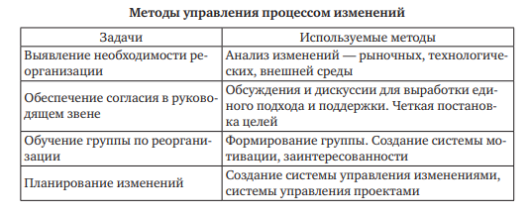
1. Подготовка

Slide 12
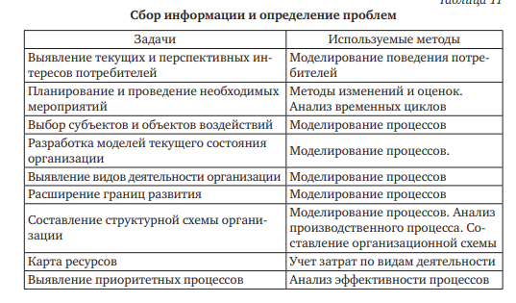
2. Сбор информации и определение проблем
Главное на этом этапе — обосновать целесообразность конкретных организационных изменений, непосредственно ориентированных на удовлетворение запросов клиентов.

Slide 13
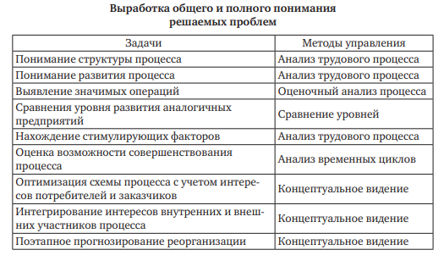
3. Выработка общего и полного понимания решаемых проблем
Цель этого этапа — разработать такое видение проблем, которое способно привести к скорейшему достижению цели.

Slide 14
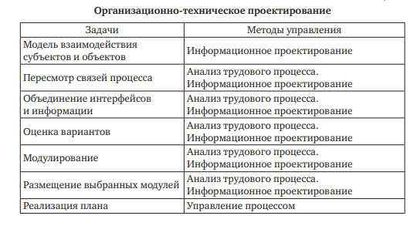
4. Организационно-техническое проектирование
Цель этого этапа — дать техническую характеристику процесса реорганизации. Здесь дается описание технологии, стандартов, процедур, систем и видов контроля, используемых в процессе реорганизации

Slide 15
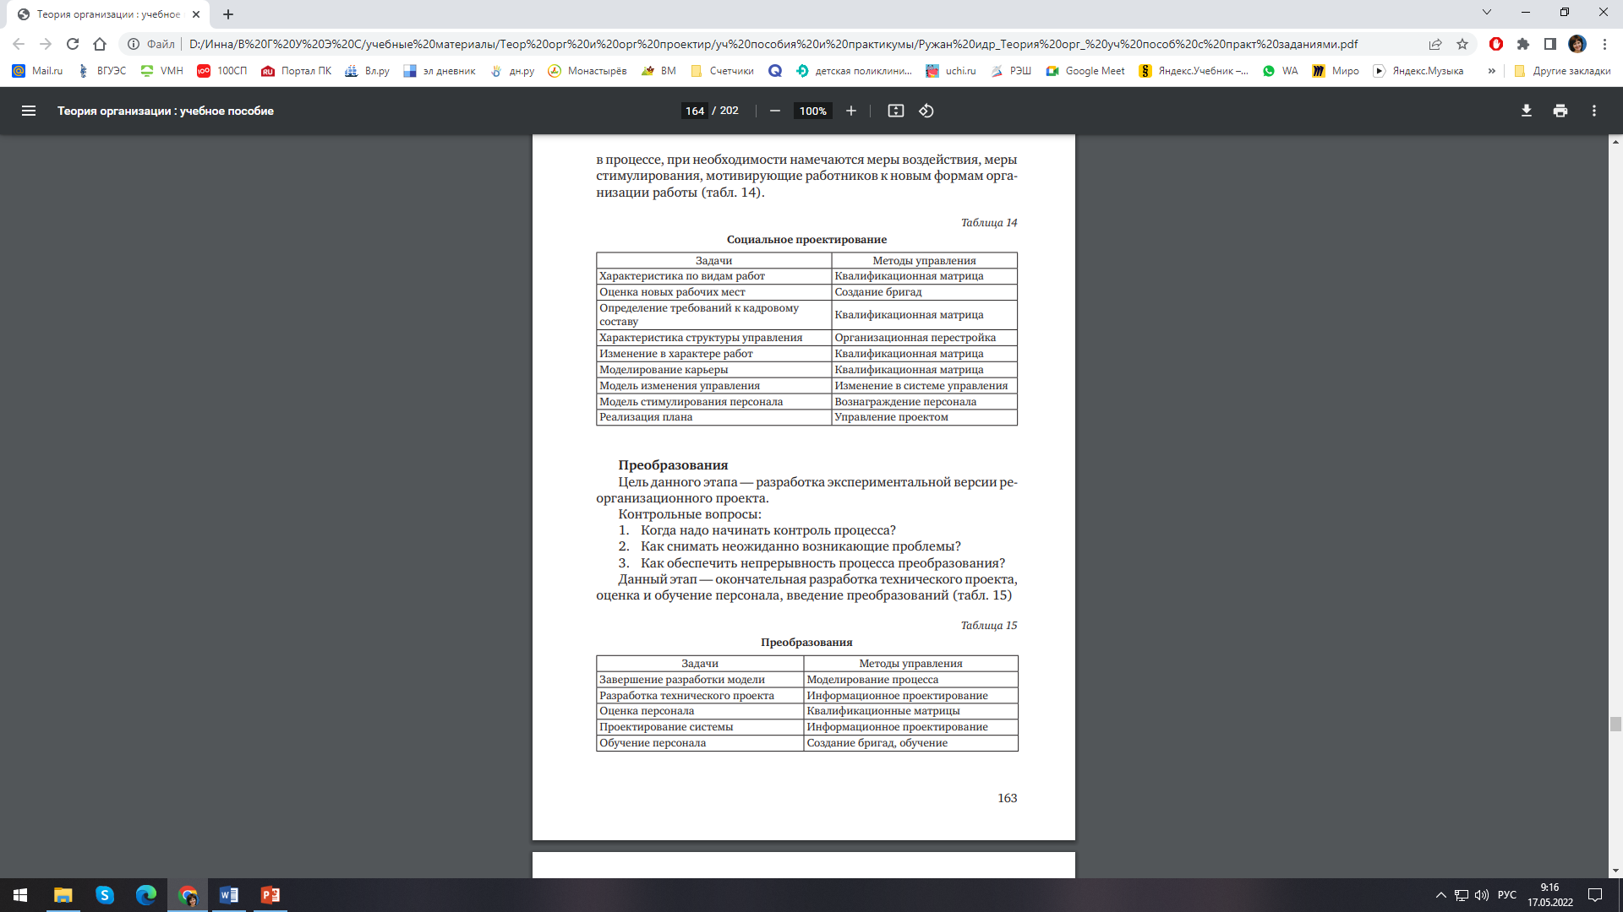
5. Социальное проектирование
Целью данного этапа является выявление социальных аспектов процесса реорганизации. Производится описание кадрового состава, характера работы, стимулов, процесса обучения

Slide 16
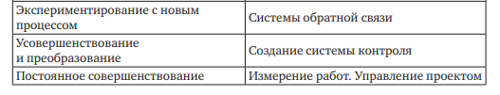
6. Преобразования
Цель данного этапа — разработка экспериментальной версии реорганизационного проекта.

